Slide 2
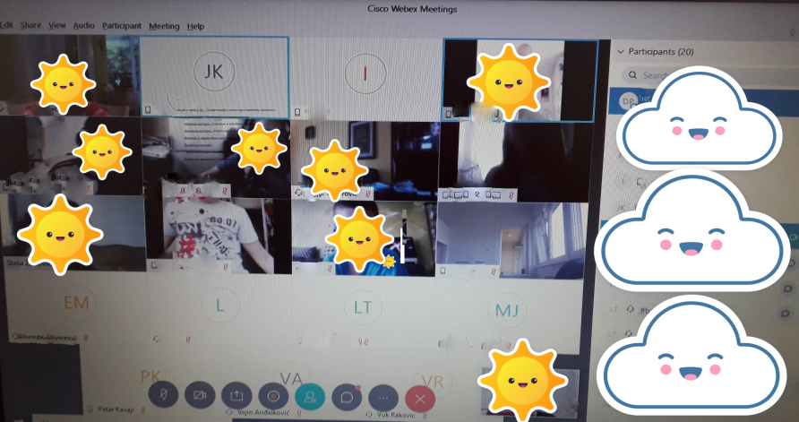
Током наставе на даљину као средство свакодневне комуникације са ученицима је коришћена платформа Cisco Webex Meetings.
Ова платформа нуди велику могућност интеракције на релацији ученик-наставник у ученик-ученик.
Сви ученици виде и чују наставника и једни друге. Комуникација у овој виртуелној учионици тече као у школи, само што је сада подизање руке или два прста заменило укључивање микрофона.
Ученици су се радовали часовима и учењу у новом окружењу. Платформа се показала као одлично средство да учимо лако, али и да развијамо другарство. У времену социјалне дистанце ово је био начин да честитамо једни другима рођендане, ученици су могли да поделе занимљивости које су им се дешавале, показивали су своје кућне љубимце, Ускршње декорације, биљке које су засадили...

Slide 3
Оно што је посебна предност ове платформе је што ученици могу да виде материјале које поставим на свом екрану. Могу да посматрају дигиталне уџбенике, презентације које припремим, интернет странице које отворим...
Наше дружење са паузама траје најдуже 2 сата. Трудим се да то дружење буде динамично и да када је год могуће повежем наставне садржаје.
У планирању наставе сам уочила да се појам времена прожима кроз неколико наставних предмета и одлучила да направим тематски дан кроз Prezi презентацију.
Prezi презентације су нарочито погодне да ученици и визуелним путем уоче колико су наставни садржаји повезани. Све је на једној површини и повезано, а опет појам времена је представљен из угла различитих предмета. Ученици и након часа могу да поново погледају презентацију и да једноставним кликом на хоризонатлној линији отварају нове прозоре, да оду на линк на коме је цртани фим, песмица или игрица и да тако још више развијају дигиталне компетенције.

Slide 4
ТЕМАТСКИ ДАН-ВРЕМЕ
Одржан 20.маја 2020. године.
Повезана четири наставна предмета помоћу Prezi презентације и Cisco Webex платформе. Систематизацију наученог и самоевалуацију ученици реализовали кроз квиз који је направљен помоћу Wordwall платформе.
ШТА СМО ПОВЕЗАЛИ?
Математика-Мере за време, дан, месец и година (обрада)
Свет око нас-Промене које доносе годишња доба (обрада)
Српски језик- Прошло, садашње и будуће време глагола (утврђивање)
Пројектна настава- Од кочије до електричног аутомобила-путујемо кроз време (обрада)

Slide 5
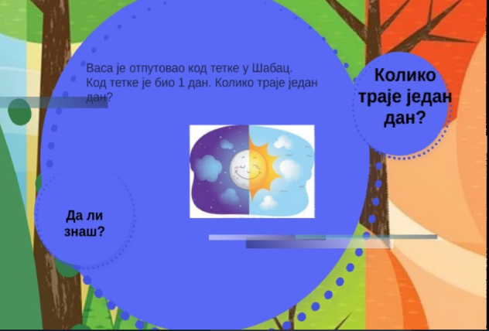
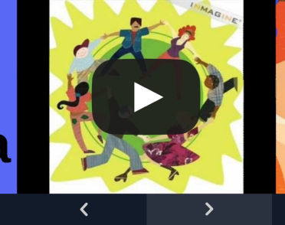
Математика
Ученици су кроз јасно структурисану и разгранату мрежу усвојили мере за време (дан, месец и година). Пример: када се уђе у поље МЕСЕЦ отварају се нови прозори са новом гроздастом структуром. Ту су ученици откривали који месец има колико дана, чему служи календар и послушали су песмицу „Дванаест месеци”. Кретање кроз садржаје, њихово продубљивање, понуђени задаци, видео снимци, ученицима се отварају помоћу стрелице на хоризонталној линији у дну презентације.

Slide 6
Свет око нас
На часу света око нас ученици су уочавали промене које доносе годишња доба. Свако годишње доба је представљено кроз јасну структуру: промене на биљкама, промене на животињама, активности људи. Ученици су послушали песме о различитим годишњим добима, одгледали анимиране филмове и упућени су на задатке за самостални рад.

Slide 7
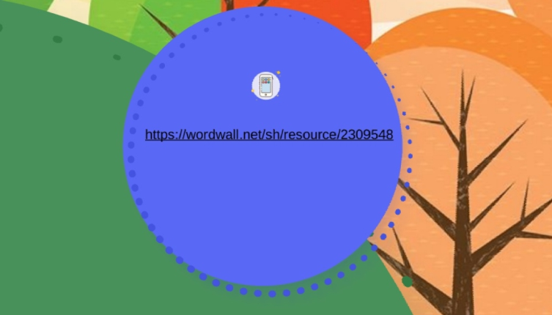
Српски језик
На часу Српског језика ученици су обновили стечено знање о прошлом, садашњем и будућем времну глагола. Истакнуте су временске одреднице које им помажу да препознају одговарајуће глаголско време. Ученици су послушали песму „Мама је глагол од глагола радити”. Упућени су на игрицу и задатке за самостални рад.

Slide 8
Пројектна настава
У овиру пројекта „Од кочије до аутомобила на струју” ученици су добили истраживачки задатак да кроз разговор са бакама и декама истраже како су људи путовали некада. Добили су задатак да нацртају једно превозно средство које се некада користило и једно од превозних средстава које сада користимо.

Slide 9
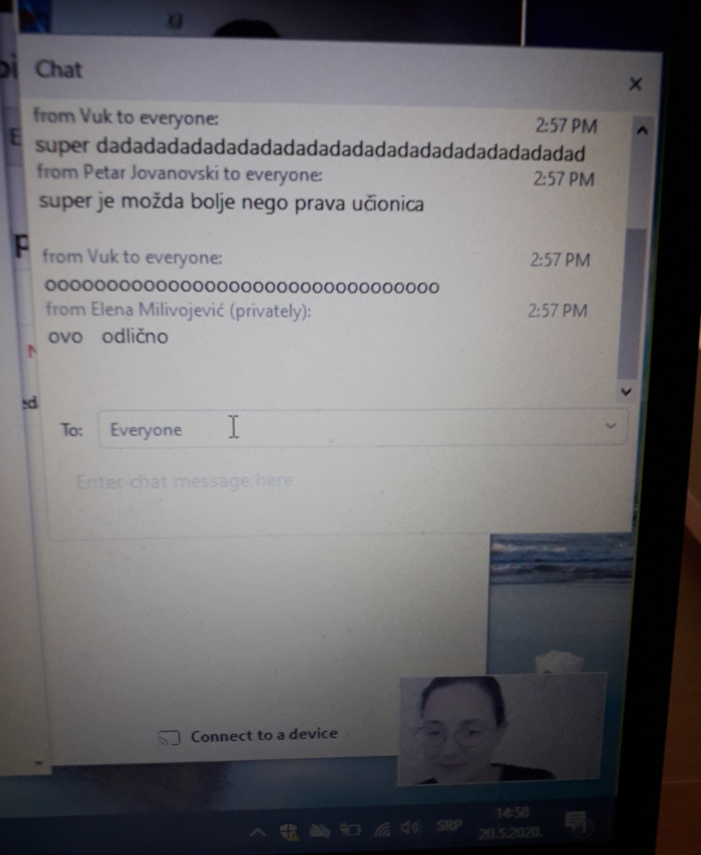
ПОВРАТНА ИНФОРМАЦИЈА
Cisco Webex платформа нуди могућност да ученици пишу поруке. Након часа ученици су писали своје коментаре о ТЕМАТСКОМ ДАНУ. Најјачи утисак је оставио коментар: „Супер је, можда боље него права учионица...”
Ученици су одиграли квиз и на основу освојених поена могли су да провере колико су научили. Ово је био важан показатељ остварења исхода учења. https://wordwall.net/sh/resource/2426723

Slide 10
КОРИСНИ ЛИНКОВИ:
ЛИНК КА PREZI ПРЕЗЕНТАЦИЈИ:
https://prezi.com/p/vwroj8w4qtti/?present=1
ЛИНК КА СТРАНИЦИ НА КОЈОЈ ОБЈАВЉУЈЕМ ДНЕВНЕ АКТИВНОСТИ И РАДОВЕ СВОЈИХ УЧЕНИКА:https://padlet.com/gagaimagine/Bookmarks
ЛИНК КА ЕДУКАТИВНИМ ИГРИЦАМА:https://wordwall.net/sh/resource/2426723
https://wordwall.net/play/2309/548/332
Хвала ученицима, њиховим родитељима, колегама и мојој породици на подршци!

